Slide 1
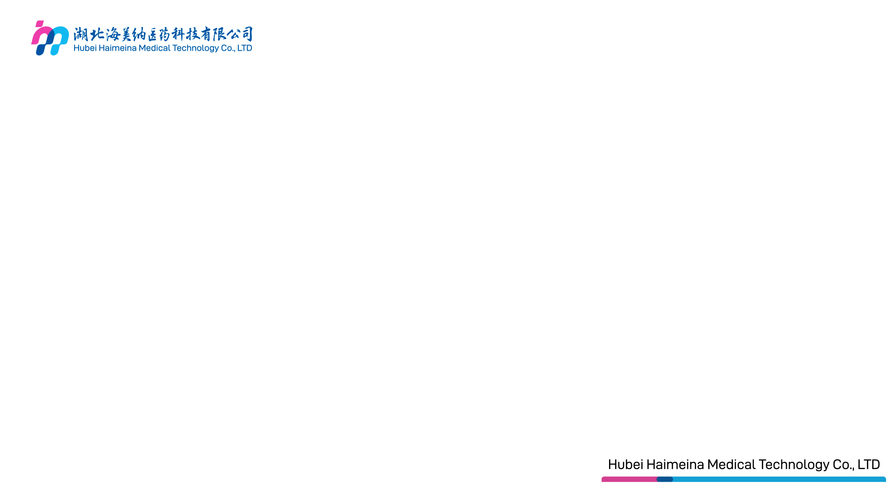
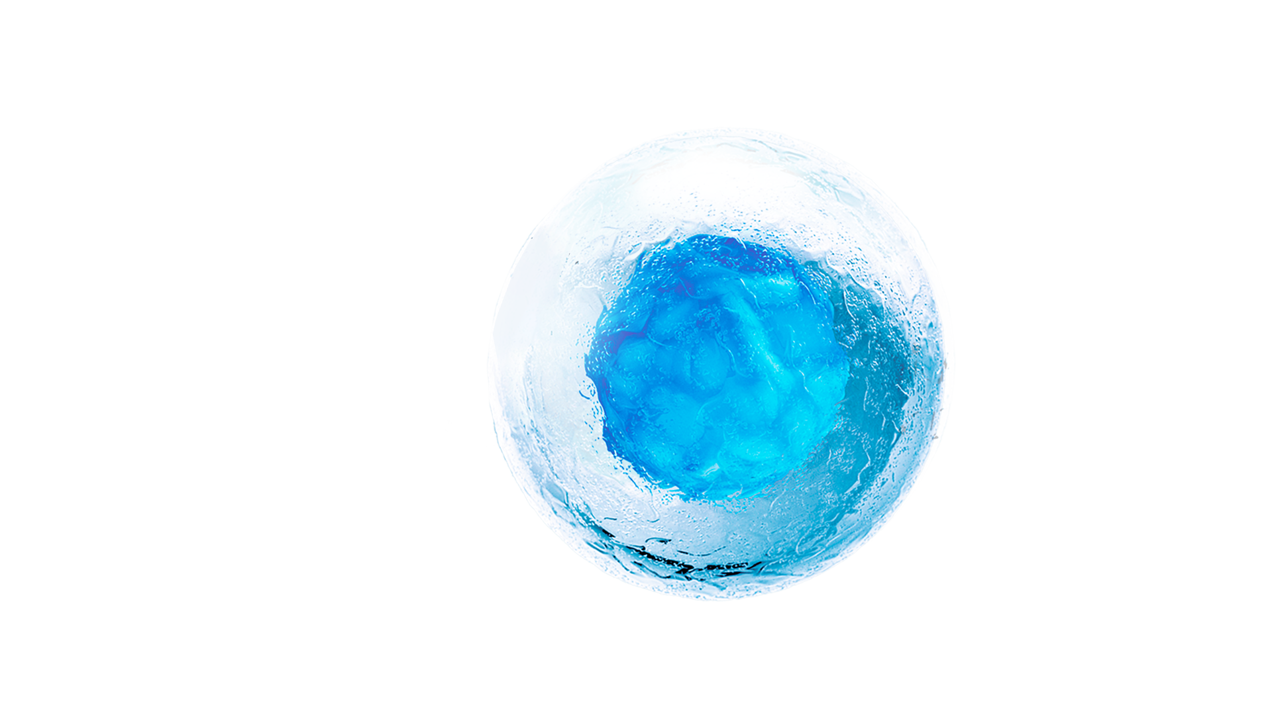
目录外药品符合申报条件为：
2018年1月1日至2023年6月30日期间，经国家药监部门批准上市的新通用名药品
更高效、安全、易用的
单一旋光异构体抗肿瘤生化调节剂
左亚叶酸注射液
（海嵄纳®）
申报企业：湖北海美纳医药科技有限公司

Slide 2
1
药品基本信息
2
安全性
目录
3
有效性
CONTENTS
4
创新性
5
公平性

Slide 3

药品基本信息
通用名 | 左亚叶酸注射液
注册规格 | 1ml：50mg
适应症 | 1.使用高剂量甲氨蝶呤后的解救； 2.减少由叶酸拮抗剂过量或甲氨蝶呤消除下降引起的毒性； 3.与5-氟尿嘧啶联用,治疗转移性结直肠癌
用法用量 | 用法用量： 1.重要用药信息 本品只能用于静脉给药，严禁鞘内给药。 左亚叶酸的等效剂量为亚叶酸的1/2。 2.与5-氟尿嘧啶联用治疗转移性结直肠癌的推荐剂量 一周方案: 100-250mg/m²左亚叶酸；两周方案: 100mg/m²左亚叶酸连续2天给药，在每2周的第1天和第2天进行；一月方案: 100-250mg/m²左亚叶酸，连续5天。 3.甲氨蝶呤解毒剂量：7.5mg/次——50mg/m²/次
中国获批时间 | 2022年 4月27日 | 目前大陆地区同通用名药品的上市情况 | 有（本品为注射液，独家剂型；仅本品通过了一致性评价）
全球首次上市时间及国家/地区 | 2008年3月，英国 | 是否为OTC药品 | 否
参照药品建议：亚叶酸钙注射剂
参照品选择理由：
1.两者适应症一致
2.第一版国家医保目录(2000年版)就已收录亚叶酸钙注射剂
3.同适应症中，亚叶酸钙是临床应用最广泛的抗肿瘤治疗用增效剂和解毒药，其市场份额最高¹
4.2023中国临床肿瘤学会CSCO结直肠癌诊疗指南:FOLFOX、FOLFIRI经典方案推荐一线用药
[1] 米内网

Slide 4
药品基本信息
临床用药亟需新一代左亚叶酸注射液优化目录结构
疾病的基本情况
临床未满足的需求
  左亚叶酸注射液可降低亚叶酸钙注射剂的副作用（溶解度低、易产生沉淀、增效时间短、毒性易蓄积、肾脏代谢负担重），更安全、更易用。
  左亚叶酸注射剂去除无效成分“右旋体”，仅需一半的剂量即可达到亚叶酸相同甚至更好的疗效，更高效。
  在中国，结直肠癌：大陆地区发病率65/10万，每年新增患者56万人，每年新增死亡病例29万人¹
  成人和儿童白血病：大陆地区发病率为4/10万，每年新增死亡病例6万人²
  严重威胁我国国民身体健康
[1]世界卫生组织国际癌症研究机构(IARC):2020年全球最新癌症负担数据 [2]国家癌症发布中心：2022年全国癌症报告

Slide 5
安全性
左亚叶酸的安全性高于亚叶酸钙
与目录内同治疗领域药品安全性方面的主要优势
国内外文献及说明书收载的安全性信息
去除无效成分“右旋体”,用药剂量减半,降低用药风险
去除依靠肾脏排泄的“右旋体”，增加在使用“大剂量甲氨蝶呤”冲击疗法中儿童白血病患者的安全性
去除“钙离子”,无CaCO₃结晶沉淀,不容易堵塞输液管
  针对所有适应症：罕见或非常罕见
  针对5-FU联合用药：安全性取决于5-FU的使用方案
国内外文献报道左亚叶酸毒性轻微，安全性较高，有较好的安全性和耐受性，不良反应较低；
各国家或地区药监部门5年内未发布任何安全性警告、黑框警告、撤市信息。

Slide 6
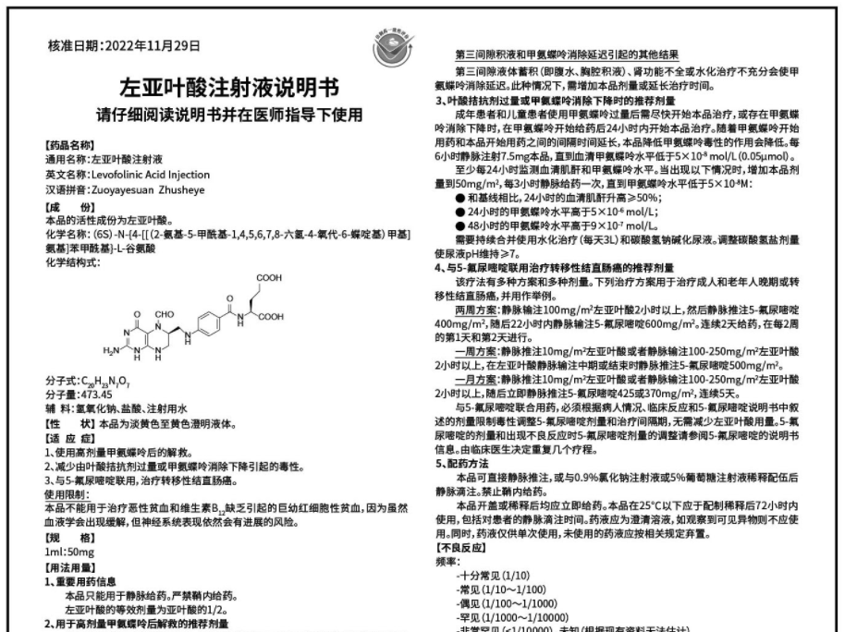
一半剂量就可达到与亚叶酸相同甚至更好的疗效
有效性
01申请上市技术审评报告
02与对照药品的疗效优势
1.说明书显示：
有效降低并抵消叶酸拮抗剂（如甲氨蝶呤）在成人和儿童用药治疗中的毒性作用;与5-氟尿嘧啶联合进行细胞毒性治疗有效。
2.关键临床试验结果：
通过左亚叶酸和5-甲基四氢叶酸左旋体的药代动力学参数评估受试制剂和两个参比制剂的生物等效。
3..临床与统计评价：
建议接受本品50mg规格分别以国内上市产品注射用左亚叶酸钙和注射用亚叶酸钠为参比制剂，在空腹条件下具有生物等效性的结论
临床试验和真实世界中：
仅需一半的剂量即可达到亚叶酸相同甚至更好的疗效。

Slide 7



有效性
国际临床应用已趋向于
用“左亚叶酸”替代“亚叶酸钙”纳入一线化疗方案
国外权威指南一致推荐
欧美多篇文献证据表明
FOLFOX方案中左亚叶酸目前是一线化疗用药，
亚叶酸钙是二线化疗用药²
FOLFIRI、FOLFOXIRI方案左亚叶酸是一线用药^{1.3.4.5.6}
左亚叶酸被国外指南推荐为消化道肿瘤
一线化疗FOLFOX、FOLFIRI方案药品
（NCCN 2023）
（ESMO 2022）
（ASCO 2022）
[1] Lancet Oncol 2023; 24: 297–306 [4] Clin Cancer Res (2008) 14 (13): 4192–4199.
[2] Ther Adv Med Oncol. 2020; 12: 1758835920940887. [5]Ther Adv Med Oncol. 2020; 12: 1758835920940887.
[3] Pierpaolo Correale Clin Cancer Res . 2012 Feb 1;18(3):850-7. [6] https://doi.org/10.1016/j.esmoop.2022.100512

Slide 8
有效性
大量循证证据支持用“左亚叶酸”替代“亚叶酸钙”
刊物《Original article》 影响因子：11.807
刊物 柳叶刀·肿瘤学《The Lancet Oncology》影响因子:54.433
源引：Acta Gastro-Enterologica Belgica, Vol. LXXV, January-March 2012
源引：Lancet Oncol 2023; 24: 297–306
57例结直肠癌患者分2组
左亚叶酸组的趋势良好;左亚叶酸组的中位总生存（mOS）明显更长于亚叶酸钙组（22.9个月vs11.9个月，p = 0.02）
法国 26 家医院患者133名
接受FOLFI RI(包含左亚叶酸 200 mg/ m²）结果： 6个月总生存率为 53%以上
刊物《Clinical Cancer Research》 影响因子:13.801
源引：Pierpaolo Correale Clin Cancer Res . 2012 Feb 1;18(3):850-7.
76例转移性结直肠癌（mCRC）患者，中位年龄为65岁。
包含左亚叶酸（1-2天100毫克/m²）
超过20%的患者存活超过75个月；
刊物《Therapeutic Advances in Medical Oncology》
影响因子:8.168
源引：Bach Ardalan Ther Adv Med Oncol 2020, Vol. 12: 1–2
证明左亚叶酸可以安全地与5-FU 混合输注给药，
且不产生结晶，亚叶酸钙具有更有利的疗效和毒性特征，
为结直肠癌患者提供重要的治疗选择。
ESMO官方期刊《ASMO OPEN》 影响因子:6.883
源引：https://doi.org/10.1016/j.esmoop.2022.100512
共纳入64例患者，接受改良FOLFOXIRI方案（包含左亚叶酸200mg/m^{2）}
结果：ORR为75.8%，中位无进展生存期12.1个月，中位总生存期（OS）为30.2个月。

Slide 9

创新性
去除右旋体、去除钙离子，更有效、更安全
主要创新点
创新带来的优势
去除了原消旋体中的无效成分“右旋体”
更有效
国际认可
欧美国家已将左亚叶酸纳入FOLFOX、FOLFIRI方案用药，肯定其有效性和安全性
左亚叶酸去掉无效成分，仅需一半的剂量即可达到亚叶酸相同甚至更好的疗效
去除 了容易产生
沉淀的 “钙离子”
更安全
左旋体、去除钙离子
用药剂量减半，降低了用药风险，提高了治疗指数
减轻肾脏代谢负担，增加儿童白血病治疗的安全性；
避免了钙制剂易引起的临床不良反应
获国家发明专利
“一种左亚叶酸的晶体的制备方法”
更易用
配伍方便、临床易管理
临床与更多药物可配伍合理使用
输液速度不受限制，缩短治疗时间

Slide 10
公平性
公共健康影响显著
弥补目录短板
本品能减轻肾脏代谢负担，增加儿童白血病治疗的安全性；
药物剂量减半可达到相同甚至更好的疗效；
目录内目前仅有亚叶酸钙注射剂，亟需新一代左亚叶酸注射剂优化目录结构,进一步提高我国患者的用药可及性
公共健康影响显著
符合“保基本”原则
降低临床管理难度
为患者提供最新一代更安全、更有效、更易用的MTX解毒剂和亚叶酸制剂基础上，响应医保“保基本”原则。
适应症明确，不存在临床滥用；
用药剂量减少、毒副作用少，
降低临床用药风险
配伍、输注更方便，缩短化疗用药时间

Slide 11


恳请支持左亚叶酸注射液纳入国家医保
企业愿最大诚意降价
让新一代抗肿瘤生化调节剂惠及更多患者!

